Slide 1
知識科学概論
3I 24番 (原田連寿)

Slide 2
パーセプトロンとは⁽¹⁾
脳神経を模倣することによって人間と同じ認識能力を再現しよう，というアルゴリズム
入力された信号を処理して一つの値を出力する
ブラックボックス
入力
出力
(1) https://avilen.co.jp/personal/knowledge-article/perceptron/

Slide 3
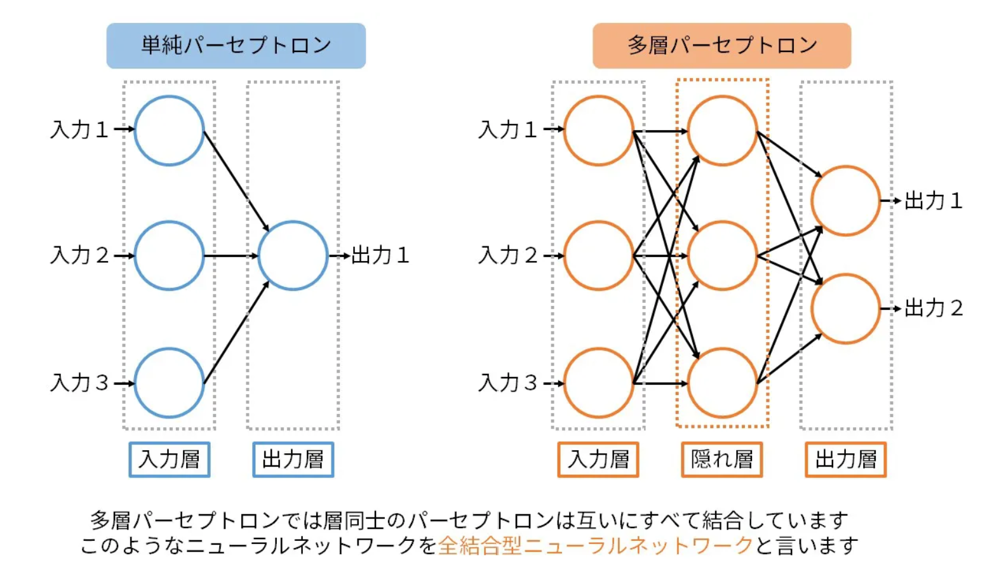
多層パーセプトロンと単純パーセプトロンの違い⁽²⁾⁽³⁾
単純パーセプトロンは入力層と出力層の2層からなる
単純パーセプトロンに隠れ層を何層も重ねたものが多層パーセプトロン
図1 単純・多層パーセプトロンの違い⁽³⁾
(2) https://avilen.co.jp/personal/knowledge-article/neural-network/
(3) https://zero2one.jp/ai-word/multilayer-perceptron/?srsltid=AYCX9vL3CGr06E7awMxFUfExUacnvuiC9LhYuVS5c8jpQdrPMuwRE_lT

Slide 4
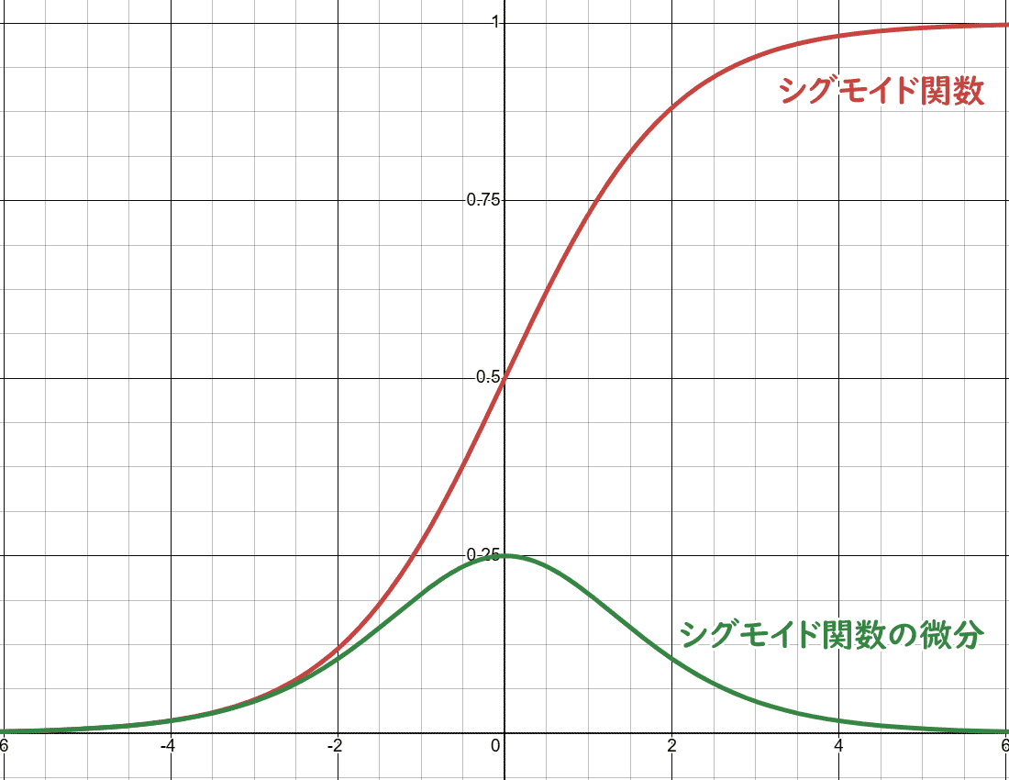
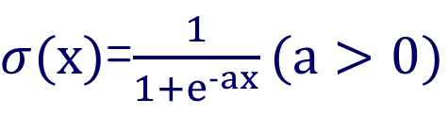
ニューラルネットワークとは⁽⁴⁾⁽⁵⁾
多層パーセプトロンの仕組みを発展させたものがニューラルネットワーク
各層で重み付き和の計算と活性化関数の適用を繰り返し、入力と出力の間に存在する複雑な関数を表現する
活性化関数にはシグモイド関数やReLU関数がよく使われる
例) シグモイド関数:
活性化関数によっては勾配消失問題が
顕著に生じてしまう
$σ(x)$=$\frac{1}{1+e^{−ax}}(a>0)$
図2 シグモイド関数のグラフ⁽⁵⁾
(4) https://zero2one.jp/learningblog/origin-of-neural-networks/?srsltid=AYCX9vJWNpOoOABkocEORavs6Xv_8CCGklmWp_MyS7kMQzA2KHX23oX2
(5) https://e-words.jp/w/シグモイド関数.html

Slide 5
階層型ニューラルネットワークとは
階層型ニューラルネットワークとはどういったものか図を用いた説明

Slide 6
階層型ニューラルネットワークの仕組み
どのようにして解を求めているのか

Slide 7
階層型ニューラルネットワークの処理手順
フローチャートや図，数式を用いて説明する

Slide 8
相互結合型ニューラルネットワークとは

Slide 9
相互結合型ニューラルネットワークの仕組み
解を得る仕組み

Slide 10
相互結合型ニューラルネットワークの種類
どのようなアルゴリズムがあるか
各アルゴリズムの特徴 など

Slide 11
相互結合型ニューラルネットワークの処理手順
フローチャートや図，数式を用いて説明する

Slide 12
遺伝的アルゴリズムとは

Slide 13
遺伝的アルゴリズムの仕組み
シミュレーテッドアニーリングとは
何故，近似解を得ることが出来るのか？
図を用いる

Slide 14
遺伝的アルゴリズムの処理手順
フローチャートや図，数式を用いて説明する

Slide 15
各アルゴリズムが得意とする問題について
表にまとめること

Slide 16
”知識”との関係
各アルゴリズムと”知識”はどのように関係していると思うか，私見を述べなさい．

